Slide 1
Suites géométriques
Philippe Schlegel

Slide 2
Suites géométriques
Calculer le terme d'une suite géométrique
Montrer qu'une suite est géométrique
Calculer une somme de termes
Cas concrets
Questions et ressentis.

Slide 3
Suites géométriques :
U_{n} est une suite géométrique si on passe d'un terme au suivant en multipliant toujours par le même nombre.
Autrement dit :
  U_{n+1} = q . U_{n}
Dans ce cas on dit que q est la raison de la suite U_{n}
Soit (U_{n}) la suite définie par :
  U₀ = 5
  U_{n+1} = 3.U_{n}
Donner les premiers termes de U_{n}
Représenter U_{n} à l'aide d'un tableur.

Slide 4
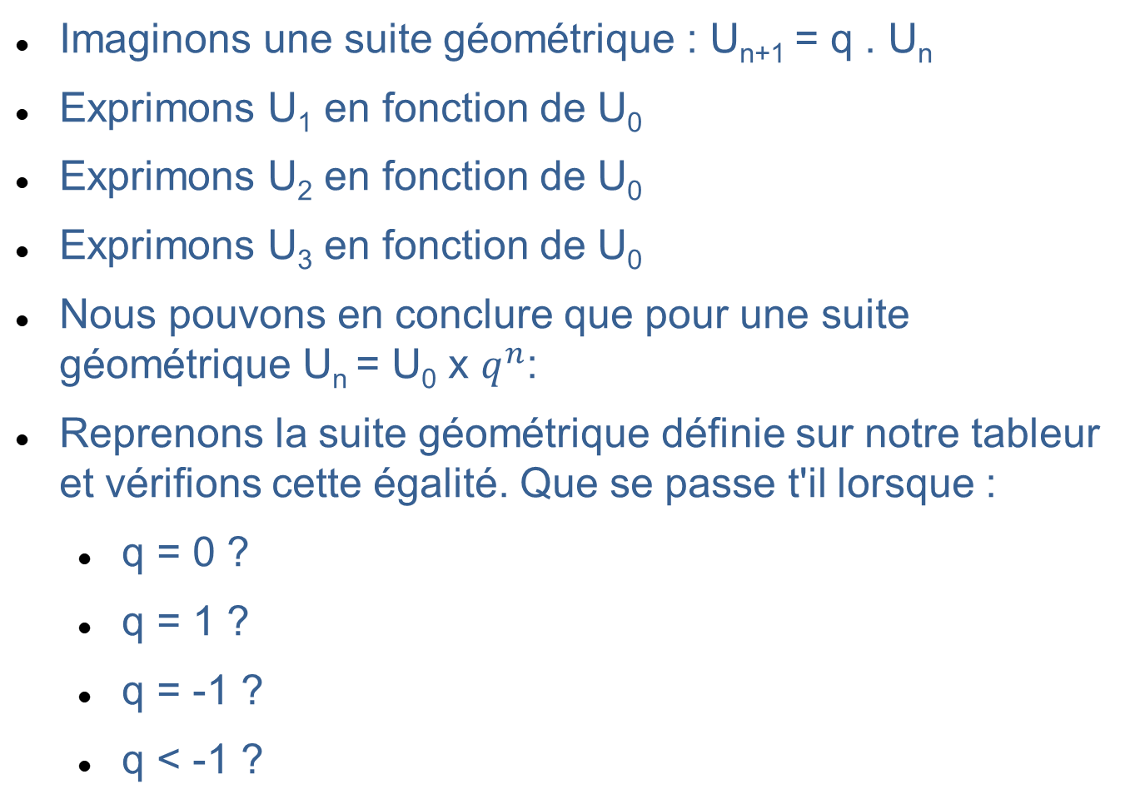
Suites géométriques :
Imaginons une suite géométrique : U_{n+1} = q . U_{n}
Exprimons U₁ en fonction de U₀
Exprimons U₂ en fonction de U₀
Exprimons U₃ en fonction de U₀
Nous pouvons en conclure que pour une suite géométrique U_{n} = U₀ x $q^{n}$:
Reprenons la suite géométrique définie sur notre tableur et vérifions cette égalité. Que se passe t'il lorsque :
  q = 0 ?
  q = 1 ?
  q = -1 ?
  q < -1 ?

Slide 5
Suites géométriques – exercice :
Soit une suite U_{n} de raison 2 et U₇ = 3, quelle est la valeur de U₉ ?
Soit une suite U_{n} de raison 2 et U₀ = 3, quelle est la valeur de U₉ ?
On définit le premier terme d'une suite géométrique U₀ = 3 et sa raison = 7.
  Donnez le terme général de cette suite U_{n}
  Calculez les termes de U₁ à U₆
  Utilisons maintenant un tableur pour calculer les termes de cette suite :
    Par récurrence
    Par son terme général

Slide 6
Suites géométriques – exercice :
On vous propose de démarrer avec un salaire de 30 000 euros annuel et on vous propose d'augmenter ce salaire de 5% tous les ans.
  Montrer que la suite U_{n} qui définit votre salaire et une suite géométrique :
    Donnez sa raison et son terme initial U₀
    Exprimez-là par récurrence et par son terme général
    Quels sera votre salaire dans 10 ans ?
On vous propose une voiture de fonction neuve d'une valeur de 50 000 euros. Sur ce montant, nous pratiquons un amortissement fiscal de 12% par an.
  Mêmes questions qu'au dessus

Slide 7
Suites géométriques – somme de termes :
Nous allons mettre en lumière une propriété sur la somme des termes d'une suite géométrique.
  Commençons par considérer la suite suivante :
    U₀ = 5
    U_{n+1} = U_{n} x 9
  Calculons les premiers termes pour bien comprendre cette suite.
Nous pouvons exprimer la somme des termes de la suite de la manière suivante :
  S = U₀ + (U₀ * q) + (U₀ * q²)…. + (U₀ * q^{n})

Slide 8
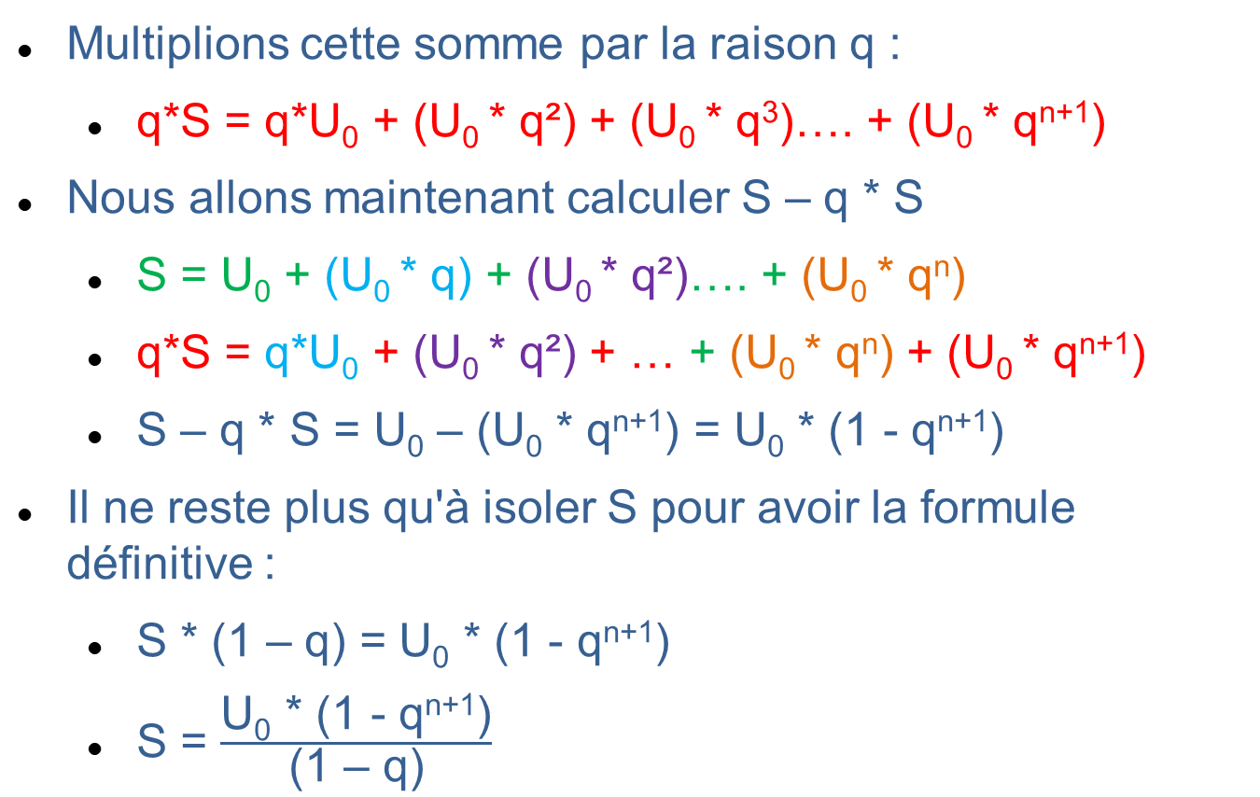
Suites géométriques – somme de termes :
Multiplions cette somme par la raison q :
  q*S = q*U₀ + (U₀ * q²) + (U₀ * q³)…. + (U₀ * q^{n+1})
Nous allons maintenant calculer S – q * S
  S = U₀ + (U₀ * q) + (U₀ * q²)…. + (U₀ * q^{n})
  q*S = q*U₀ + (U₀ * q²) + … + (U₀ * q^{n}) + (U₀ * q^{n+1})
  S – q * S = U₀ – (U₀ * q^{n+1}) = U₀ * (1 - q^{n+1})
Il ne reste plus qu'à isoler S pour avoir la formule définitive :
  S * (1 – q) = U₀ * (1 - q^{n+1})
  S = $\frac{\text{U}\text{0}\text{ ∗ (1 − }\text{qn}\text{+1)}}{\text{(1 – }\text{q}\text{)}}$

Slide 9
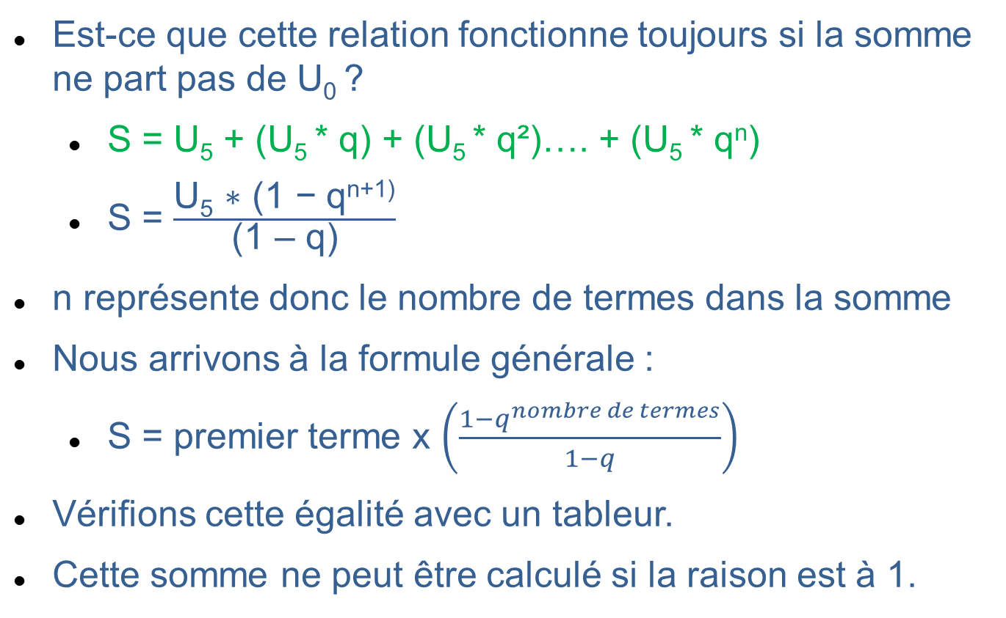
Suites géométriques – somme de termes :
Est-ce que cette relation fonctionne toujours si la somme ne part pas de U₀ ?
  S = U₅ + (U₅ * q) + (U₅ * q²)…. + (U₅ * q^{n})
  S = $\frac{\text{U}\text{5}\text{ ∗ (1 − }\text{qn}\text{+1)}}{\text{(1 – }\text{q}\text{)}}$
n représente donc le nombre de termes dans la somme
Nous arrivons à la formule générale :
  S = premier terme x $\left(\frac{1−q^{nombre de termes}}{1−q}\right)$
Vérifions cette égalité avec un tableur.
Cette somme ne peut être calculé si la raison est à 1.

Slide 10
Suites géométrique – exercices :
Soit la suite U_{n} de premier terme U₀ = 5 et de raison 2 :
  Calculer la somme des termes U₀ à U₁₅ et vérifier avec un tableur
  Calculer la somme des termes U₁₆ à U₃₀ et vérifier avec un tableur
Une mine d'or a extrait 1 tonne lors de sa première année mais les chaque année suivante elle a extrait les ¾ du poids de l'année précédente
  Quelle quantité d'or a été extraite 10 ans après la première année ?
  Quelle quantité d'or a été extraite sur les 10 premières années d'exploitation ? (avec la formule et avec Excel)

Slide 11
Bilan de la journée
Résumé des notions abordées.
Questions.
Difficultés particulières ?

